Slide 1
PERİODONTOLOJİ ORTODONTİ İLİŞKİSİ
Prof.Dr. Murat AKKAYA

Slide 2
Ortodontik Tedavinin Periodontal Dokulara Etkisi
İyi bir oral hijyene sahip bireylerde kontrollü uygulanan bir ortodontik tedavi periodonsiyum için zararsızdır.

Slide 3
Kökün uzunluğu ve şekli,
kemik desteği miktarı,
kuvvet uygulama noktası periodontal ligamentteki gerilim alanlarını belirler.

Slide 4
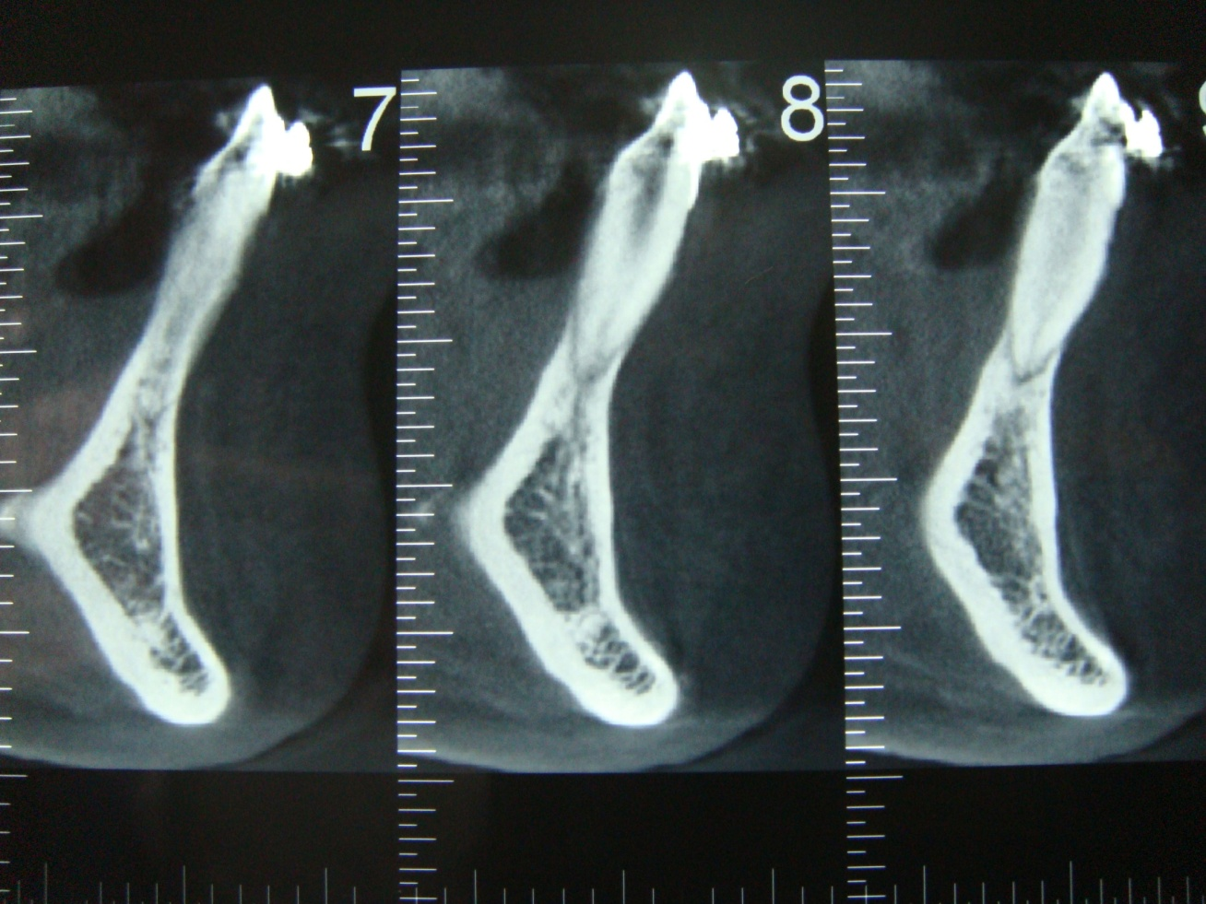
Alveoler kemiğin değerlendirilmesi
Eğer hastada ince bir alveoler kemik ve mukoza varsa ortodontik tedavi sırasında dişeti çekilme olasılığı fazladır.

Slide 5
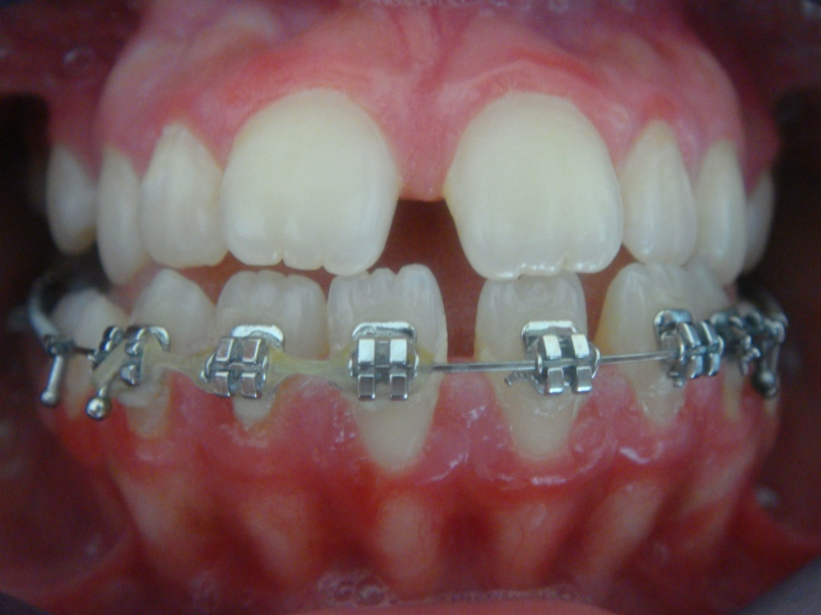
Mukogingival değerlendirme
İnce ve hassas dokularda dişeti çekilmesi daha kolay olduğundan sağlıklı ve yeterli kalınlığa sahip yapışık dişeti bölgesinin bulunması önemlidir.

Slide 6
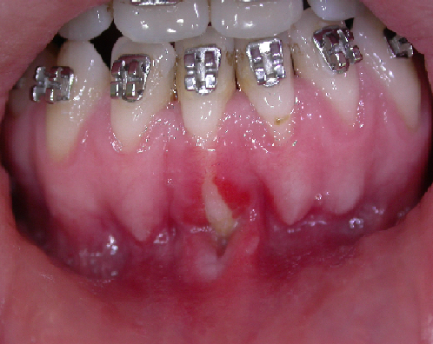
Özellikle bukkal/labial yöndeki diş hareketleri ortodontik tedavi dönemi yada sonrasında dişeti çekilmelerine neden olabilir.

Slide 7
Gingival enflamasyon ve hiperplazi
Ortodontik tedavi sırasında plak birikimine bağlı olarak çeşitli düzeylerde dişeti iltahabı ve hiperplastik/hipertrofik dişeti büyümeleri görülebilir.

Slide 8
Ortodontik tedavi başladıktan 1-2 ay sonra dişeti büyümesi gelişebilir. Bu hiperplastik ve enflamatuar dokular ortodontik tedaviyi olumsuz etkileyebilir

Slide 9
Periodontal tedavi sırasında ortodontik olarak dişlerin pozisyonlarının değiştirilmesi gerekebilir. Bu durumda aşağıdaki faktörler dikkate alınır.
Periodotal sorunun şiddeti ve bu durumun ortodontik tedaviyle giderilme olasılığı.
Kalan destek kemiğin miktarı.
Periodontal yada oklüzal durumun ortodontik tedavi yapılmazsa daha kötüye gidecek olması.

Slide 10
Periodontal tedavinin bir parçası olarak yapılacak ortodontik işlemler şunlardır:

Slide 11
Plak retansiyonunun azaltılması:
1- Çapraşık dişler diş ipi ve diğer temizlik araçlarının kullanımını sınırlar, hatta olanaksız hale getirir. Bu durum çoğunlukla alt anterior bölgede karşımıza çıkar.
2- Dişsiz bölgeye komşu, eksen eğimi bozulmuş dişler temizlenmesi zor, plak birikim sahaları oluştururlar. Ayrıca distal kontağın açıklığı nedeniyle gıda sıkışmasına neden olurlar.

Slide 12
3-Malpoze dişler de okluzal travmaya neden olan anormal okluzal ilişkilerin kaynağı olabilir. Karşıt çene ile anormal kontak ilişkisi de bruksizm alışkanlığının gelişmesinde rol oynar.
4-Lingualde konumlanmış dişlerin ise artmış kontak yüzeyi, normal yapıya göre değişmiş embrazürü ve daha küçük papillaları vardır.

Slide 13
5-Estetiğin sağlanması:
Anterior dişler arasında yer değiştirme ve diastema olşumu orta ya da ileri periodontal hastalığın relatif sonuçlarındandır. Bu değişimler dilin itmesi yada diğer alışkanlıkların sonucudur.

Slide 14
Minör ortodontik tedaviyle çözülebilecek sorunlar şunlardır:
Çapraşık dişler
Anterior diastemanın kapatılması
Meziyale yatmış molarların düzeltilmesi
Açık kontaktlar
(Bu problemler çoğunlukla tek çeneyi içeren tedaviyle halledilebilir. Çoğu vakada ortodontistlerle konsültasyon yapıp tedaviyi sıkı bir ilişki içersinde yürütmek gerekir.)

Slide 15
Periodontal Sorunlu Hastalarda Konturendikasyonlar
Periodontal sorunlu hastalar için ortodontik tedavinin en önemli konturendikasyonu Faz 1 tedaviye rağmen enflamasyonun devam etmesidir.
Yaş konturendikasyon nedeni değildir. Ancak ortodontik tedavi sırasında diş hareketleri daha yavaş olur.
Bazen ataşman kaybı riskini azaltmak için daha sınırlı tedavi hedefleri saptamak gerekebilir.

Slide 16
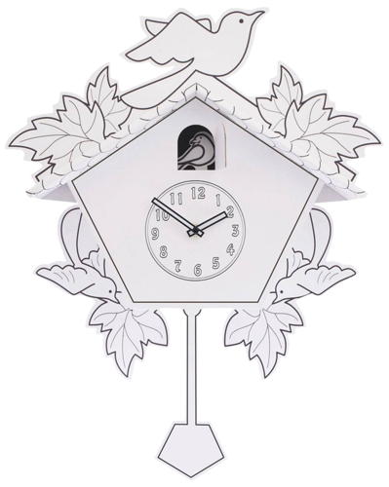
Periodontal tedavide ortodontik işlemlerin zamanlanması:

Slide 17
1- Dişetindeki enflamasyonun periodontal tedaviyle minimuma inmeden ortodontik tedaviye başlamamak gerekir.
Dahası; hasta özel ev bakımı teknikleri konusunda bilgili ve istekli olmalıdır.

Slide 18
2- Ortodontik tedavi sırasında periodontist düzenli olarak hastanın periodontal sağlığını kontrol etmelidir. Gerekli müdahaleleri ayrıca yapmalı, ağız bakımı konusunda motivasyonu yenilemelidir. Bu da her 8-12 haftada bir tekrarlanmalıdır.

Slide 19
Kontrollerin nedeni enflamasyonu azaltarak dokuya zarar verebilecek artmış kuvvetlerin neden olabileceği periodontal değişimleri engellemek ve eğer periodontal hastalıkta bir alevlenme oluşursa ortodontistin periodontistle konsültasyonuna göre tedavide değişiklik yapmasıdır.

Slide 20
3- Cerrahi işlemlerin ortodontik tedaviden sonra yapılması tercih edilmelidir çünkü, ortodontik tedavi sırasında periodonsiyumun şekli değişebilir, böylece tedavi ihtiyacı azalabilir yada cerrahi işlemin niteliği değişebilir. İlave olarak subkrestal liflerin insizyonu retansiyona yardımcı olur.

Slide 21
4- Periodontal sorunlu hastalarda ortodontik tedavi seçeneği olarak sabit yada hareketli apareyler kullanılabilir.

Slide 22
Patolojik migrasyonun düzeltilmesinde dikkat edilecek konular:
Yerine getirilecek diş için yeterli boşluğun olup olmadığı, bu boşluğun çekim yada mine aşındırmasıyla kazanılıp kazanılamayacağı,
Karşıt çenede ilişkili dişin olmaması ve diş hareketi sırasında oluşabilecek okluzal travma ,

Slide 23
Periodontal doku kaybının boyutu, azalmış vertikal boyut ve anterior overbite ortodontik harekette sorun çıkartabilir.
Uygulanacak kuvvetler için yeterli ankraj,
Estetik kaygılar ve hastanın şikayetinin boyutları,
Diş hareketinin nedeni olan alışkanlıklar tedavi öncesinde değerlendirilmelidir.

Slide 24
ORTODONTİK TEDAVİNİN PERİODONTAL SAĞLIK AÇISINDANYARARLARI
Maksiller ya da mandibuler çapraşık ön dişlerin düzeltilmesi
Dişin ortodontik olarak vertikal ekseninin yeniden pozisyonlandırılması
Maksiller gingival marjin seviyelerinin estetik ilişkisinin sağlanması
Maksiller anterior dişlerdeki ciddi kırık vakalarında dişin sürdürülmesi

Slide 25
Açık gingival embrajürlerin yeniden düzünlenerek papil oluşturulması
İmplant yerleştirilmesi ya da sabit restorasyonlar öncesi boşluğa komşu dişlerin pozisyonlarının düzeltilmesi

Slide 26
KEMİK DEFEKTLERİNİN ORTODONTİK TEDAVİSİ
Hemisepta defektleri
İleri derecede horizontal kemik kaybı
Furkasyon defektleri
Yakın köklerin tedavisi

